Slide 1
機器學習運用於醫學影像分析
-以阿茲海默症為例
資工三 陳昱誠 董長茂 姜玉尚 汪建同

Slide 2
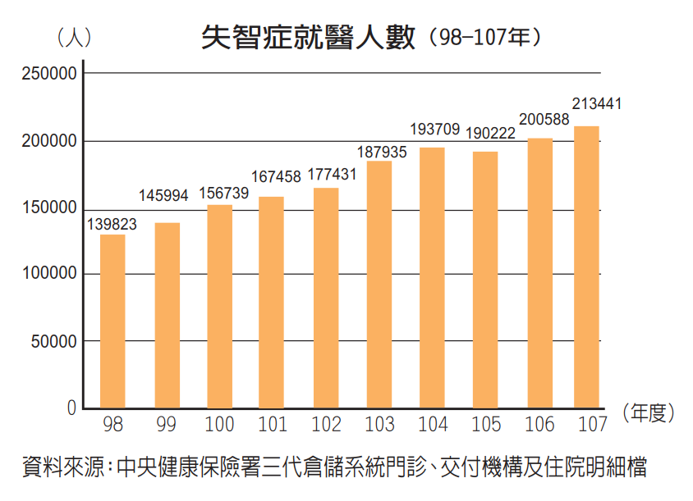
前言
在台灣45-64歲的阿茲海默症人口約為11310人，加上65歲以上的患者，於民國109年12月底共計303271人，佔全國的1.29%，換句話說每77人便有1人是阿茲海默症患者，由此可知此疾病之可怕，為此我們希望透過機器學習方法去辨別患者是否患此疾病，讓患者盡早就醫。
圖片來源https://pgw.udn.com.tw/gw/photo.php?u=https://uc.udn.com.tw/photo/2019/08/11/1/6676366.png&x=0&y=0&sw=0&sh=0&sl=W&fw=1050

Slide 3
大綱
資料集和預備知識介紹
Resnet
DenseNet
MobileNet
Svm
預計完成之成果
參考資料

Slide 4
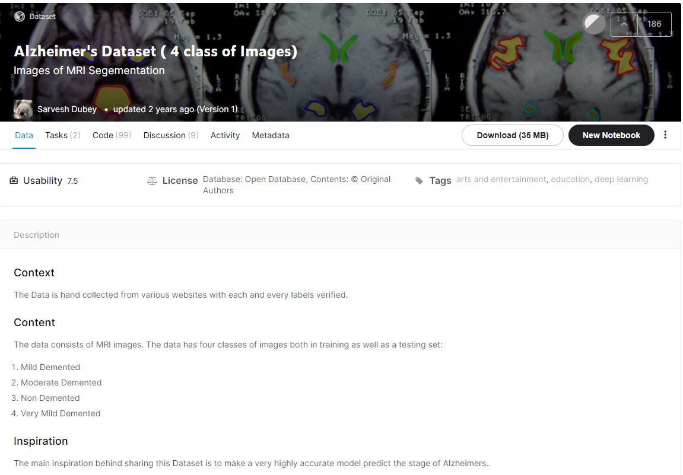
資料集來源: https://www.kaggle.com/tourist55/alzheimers-dataset-4-class-of-images

Slide 5
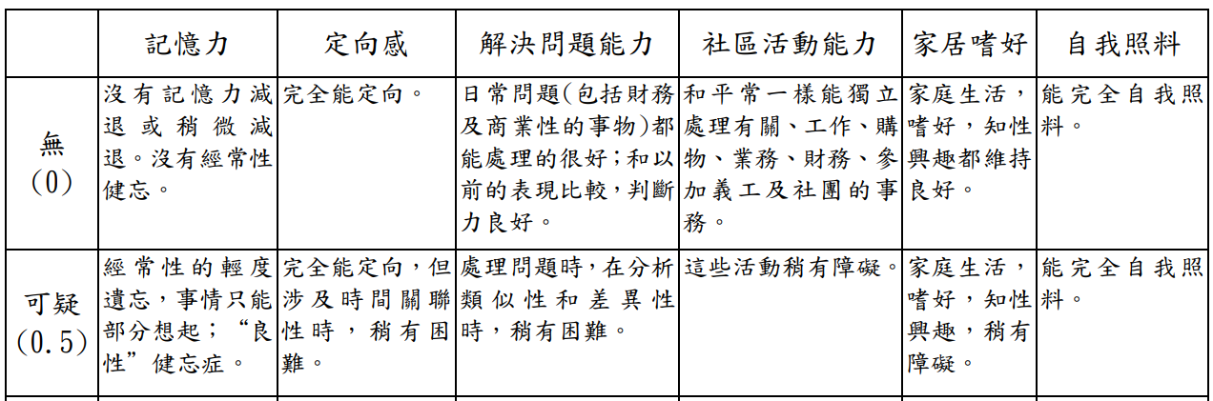

Slide 6
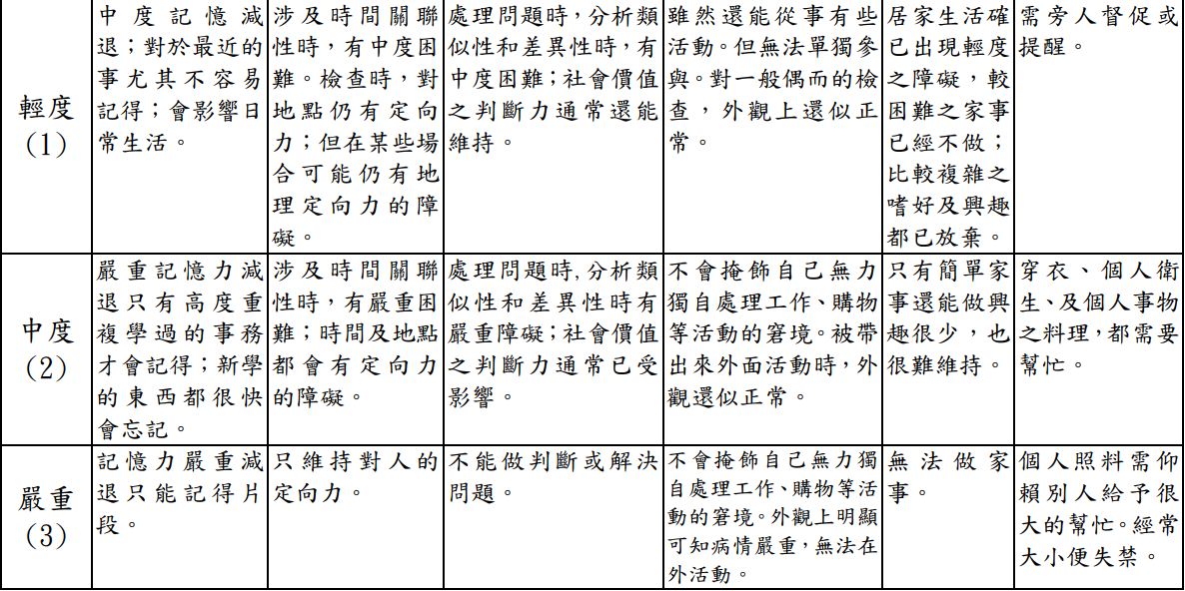

Slide 7

卷積
圖片來源

Slide 8
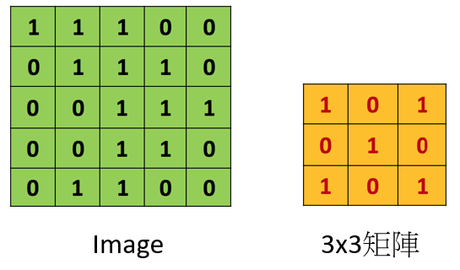

Slide 9
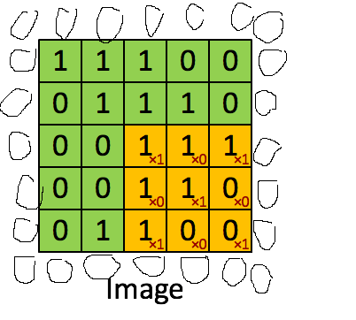
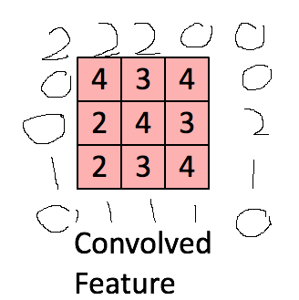
zero padding(讓卷積後的image維持原來大小)

Slide 10

池化(pooling)
圖片來源

Slide 11
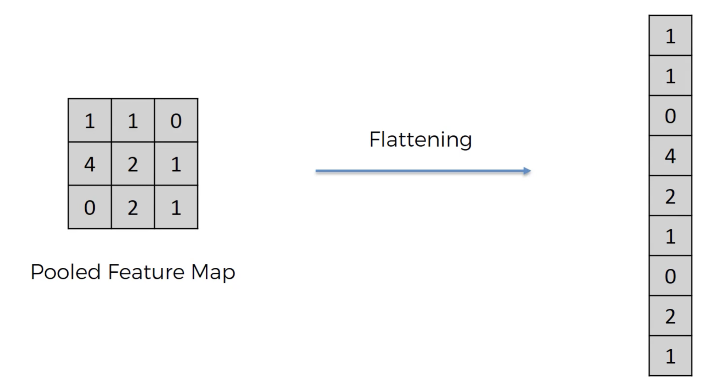
Fully Connected Layer
將之前的結果平坦化之後接到最基本的神經網絡了

Slide 12
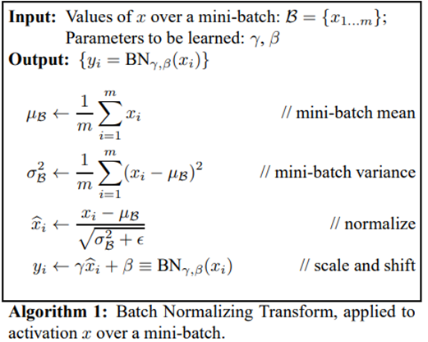
batch normalization
標準化後的數據 更利於機器來學習
作法就是對每一個 mini-batch 都進行正規化到平均值為0、標準差為1的常態分佈
公式中的epsilon給予一個極小值用來避免分母為零
1502.03167.pdf (arxiv.org)

Slide 13
mini-batch
假設現在有100萬筆資料，我們把它平分為200批，那每5000筆就是一個mini-batch，

Slide 14
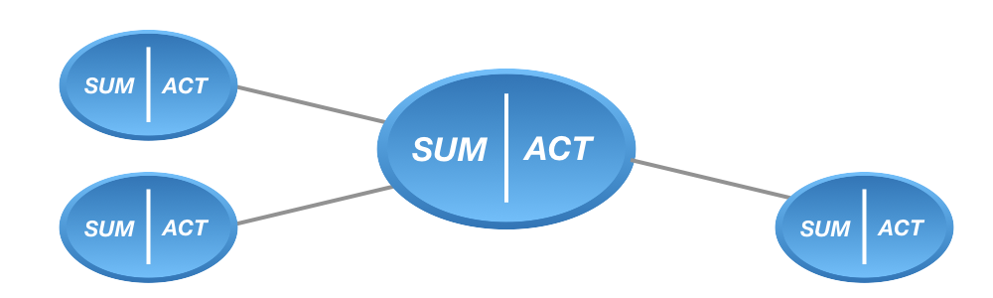
激活函數
把計算好了的輸入值standardize 好，規範它的「輸出數值之範圍」，「輸出數值的相互關係」

Slide 15
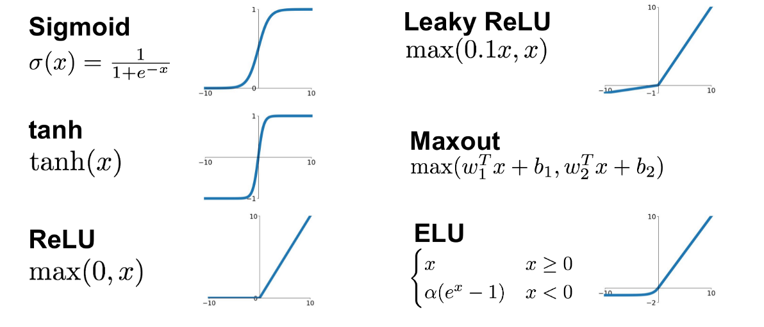
常見activation function

Slide 16
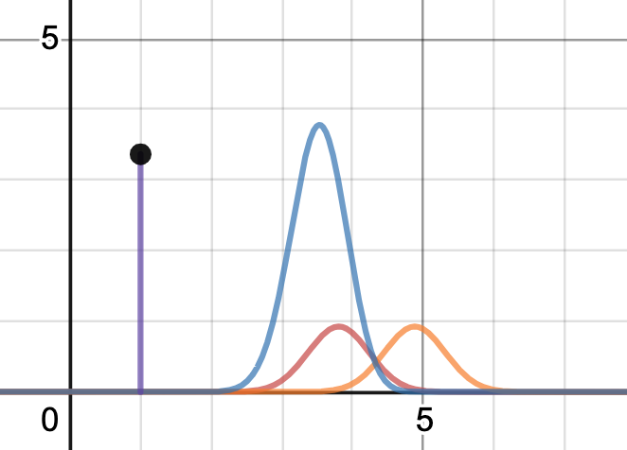
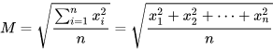
lose function
用來評估模型的預測值與真實值不一致的程度，也是神經網絡中優化的目標函數，神經網絡訓練或者優化的過程就是最小化損失函數的過程，損失函數越小，說明模型的預測值就越接近真實值，模型的健壯性也就越好。
常見的有以下兩種:
Mean square
Cross-entropy
橘色:
預測的機率分佈
紅色:
真實的機率分佈
藍色:
cross-entropy 區域
紫色:
計算出來的值
平方平均數之公式
預測值與實際值差越多，Cross-entropy 會越高!

Slide 17
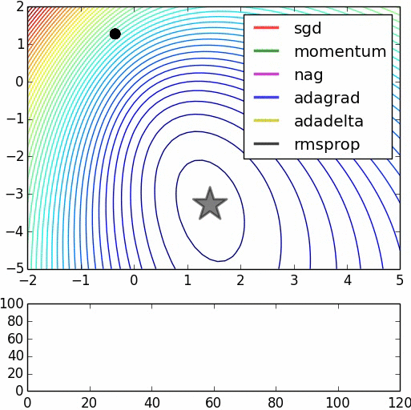
optimizer
Optimizer作用是用來幫助神經網路調整參數使Loss越小越好。
常見optimizer:
Momentum
Adagrad（Adaptive Gradient）
Adadelta
RMSprop

Slide 18
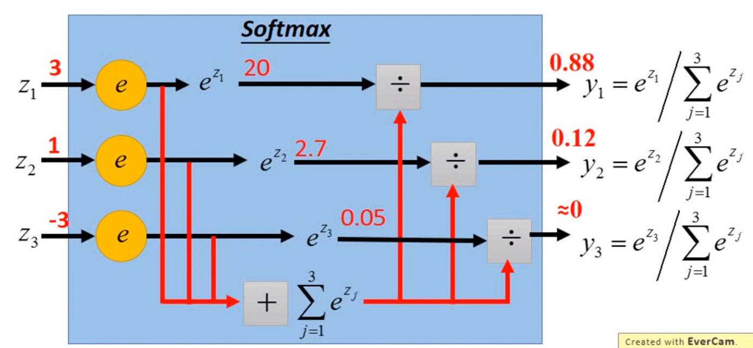
softmax
圖片截圖自ML Lecture 5: Logistic Regression

Slide 19
ResNet

Slide 20
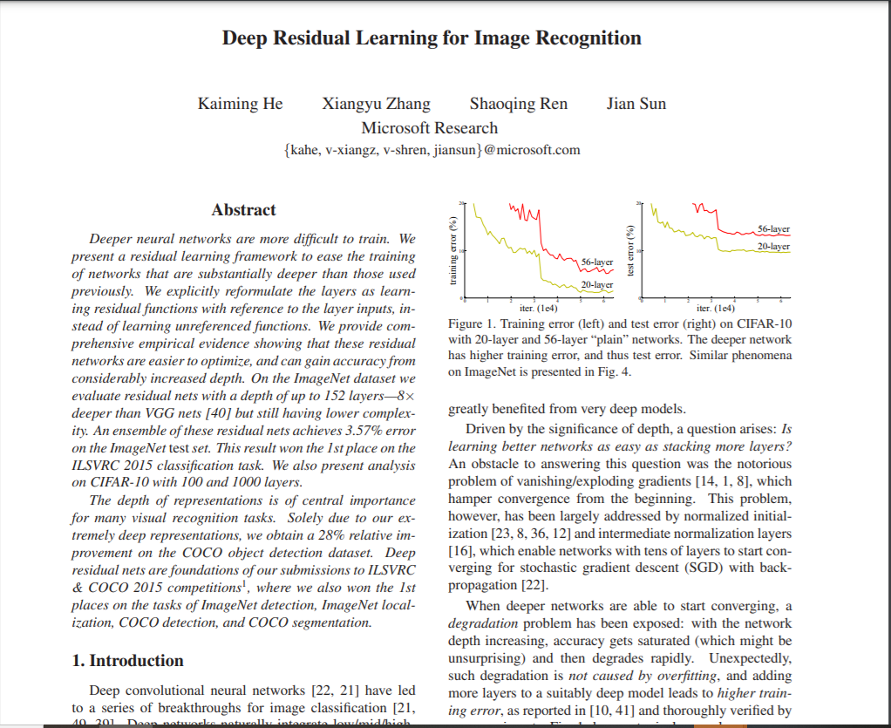
Abstrct
當深度逐漸增加，神經網路的訓練就會越來越困難。在這篇論文中，作者們提出了一個殘差學習 (residual Learning) 框架來使極深層的網路結構訓練變得更簡單。

Slide 21
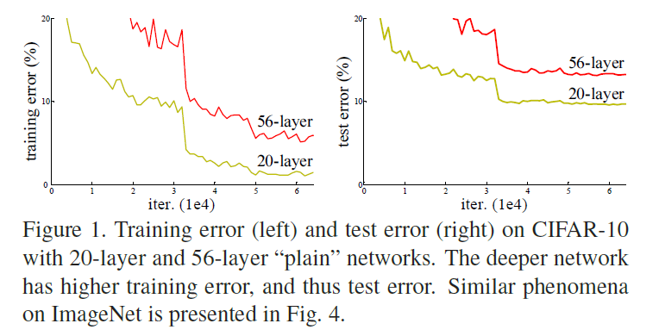
Introduction
當深度逐漸增加，準確度卻開始出現飽和，而且退化迅速。這樣的退化問題並非來自於 overfitting，而是因為深度增加連帶著使得 training error 增加所致。

Slide 22
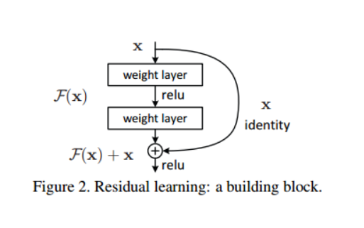
原理
Residual: F(x) = H(x) - x
原本學習是這樣的。 x → H(x)
已經知道 F(x) = H(x) - x
所以學習也可以這樣寫：x → F(x) + x
因為H(x) = F(x) + x
白話文: 輸入→特徵 ，變成：輸入→ 輸入 + 殘差，若沒學到則殘差為0
又因relu有負數則為0的特性，可配合殘差

Slide 23
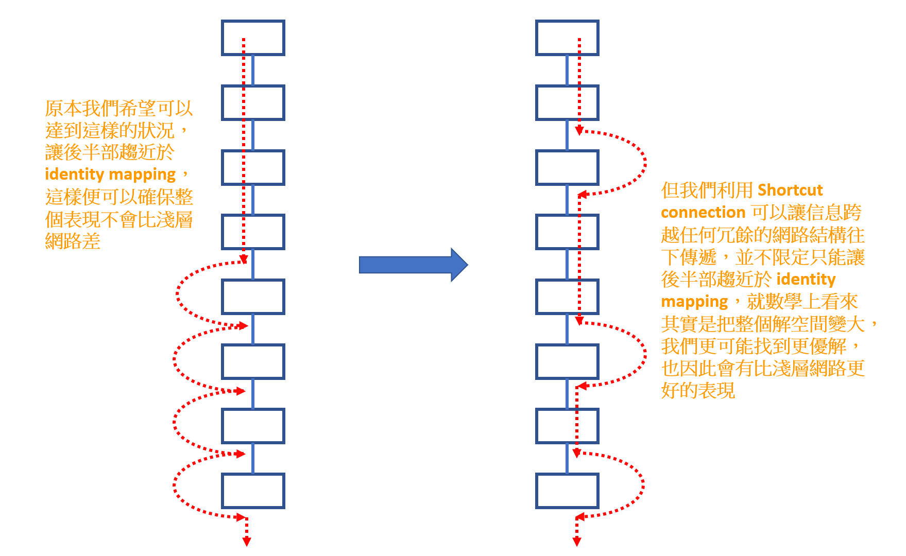

Slide 24
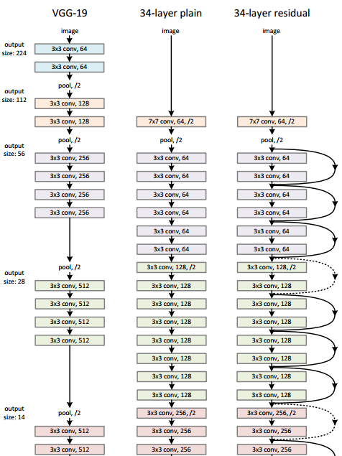

Slide 25
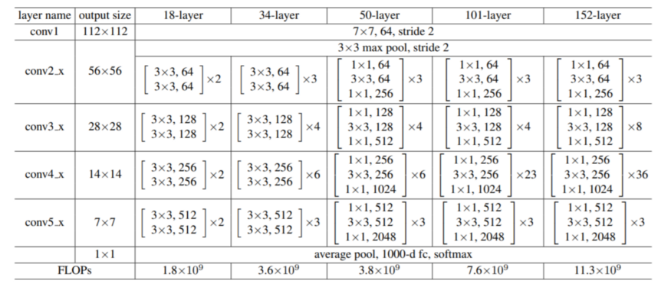

Slide 26
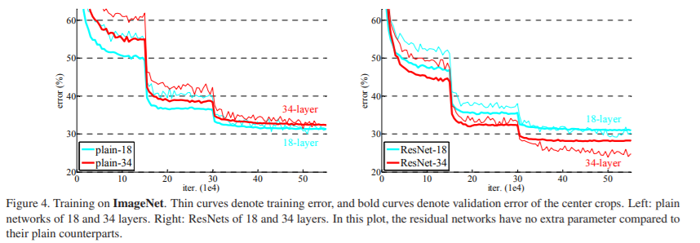
plain networks vs residual networks
residual networks win!

Slide 27
DenseNet
DenseNet的基本思路與ResNet一致，但是它建立的是前面所有層和後面層的密集連接（dense connection），它的名稱也是由此而来(因為很密集)。

Slide 28
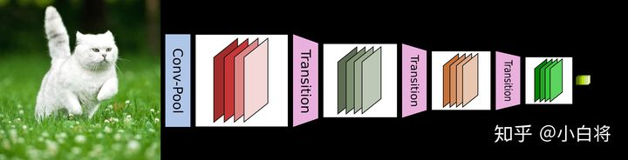

Slide 29
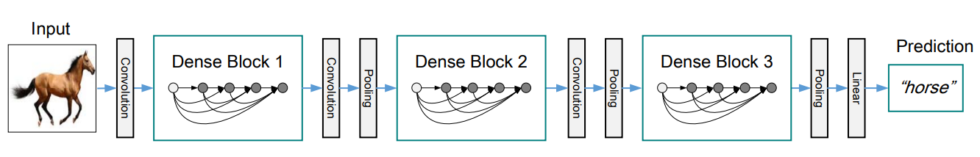

Slide 30
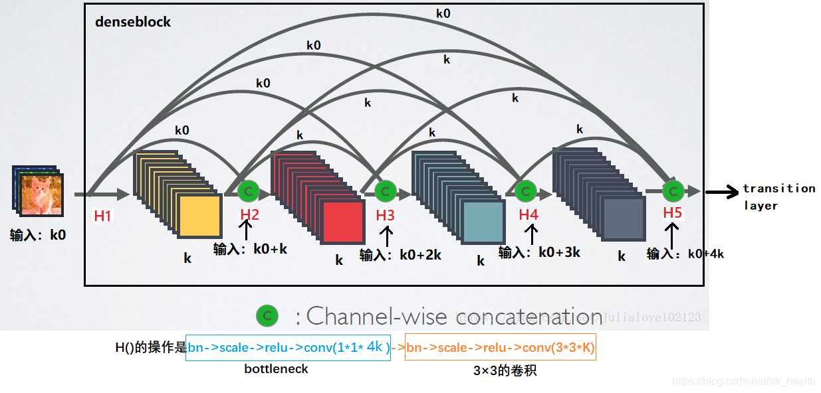
DenseNet:Dense Block BN+Relu+Conv(3*3) transition layer:BN+Conv(1*1)+pooling(2*2)
DenseNet-B:Dense Block: BN + ReLU + Conv(1*1)(filter_num:4K) + dropout + BN + ReLU + Conv(3*3) + dropout transition layer
DenseNet-BC:Dense Block 同DenseNet-B
transition layer:BN + ReLU + Conv(1*1)(filter_num:θm，其中 0<θ<1，論文中取θ=0.5) + dropout + Pooling(2*2)

Slide 31
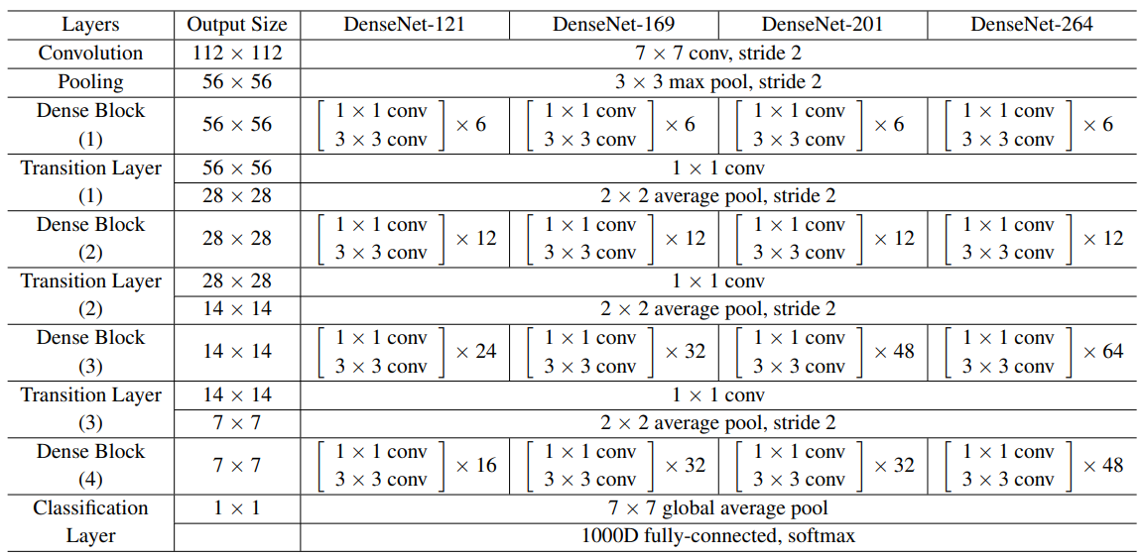

Slide 32
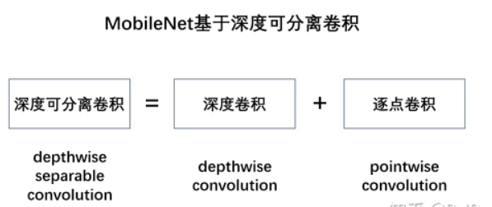
MobileNet
MobileNet特性--小型、低延遲、低功耗
1.較小的模型，引數數量更少 2.較低的複雜度，運算中乘法和加法更少
使用深度可分離卷積來建構輕量級深度神經網路
深度可分離卷積:
可分為: 深度卷積(depthwise convolution)、逐點卷積(pointwise convolution)

Slide 33
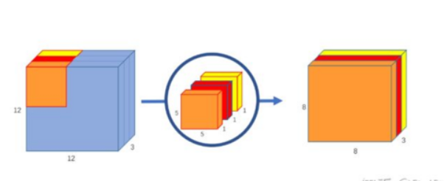
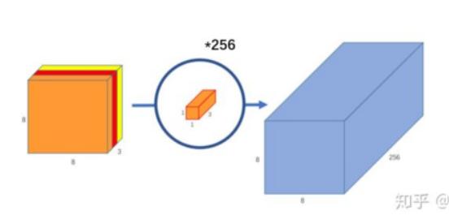
深度卷積--將卷積核拆分成單通道形式，在不改變輸入特徵影象的深度的情況下，對每一通道進行卷積操作，就會得到和輸入特徵圖通道數一致的輸出特徵圖
逐點卷積--就是1*1卷積，主要作用就是對特徵圖進行升維和降維

Slide 34
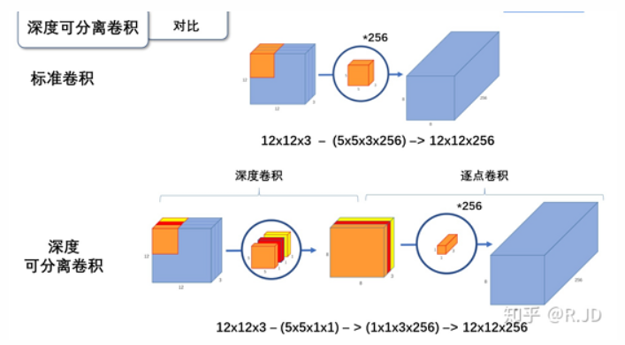
標準卷積與深度可分離卷積的過程對比如下：

Slide 35
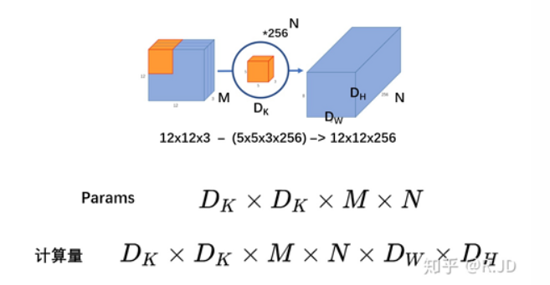
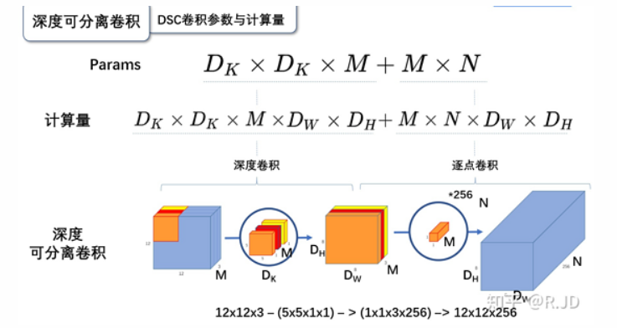
標準卷積的引數量和計算量
深度可分離卷積的引數量和計算量

Slide 36
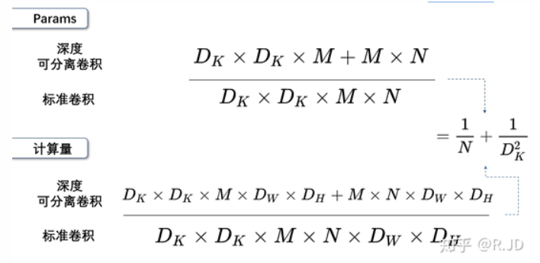
運算量均下降為原來的 1/N + 1/D 2 k

Slide 37
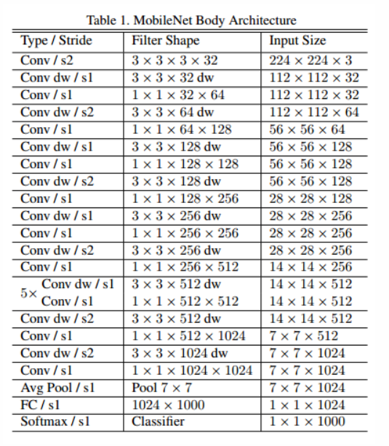
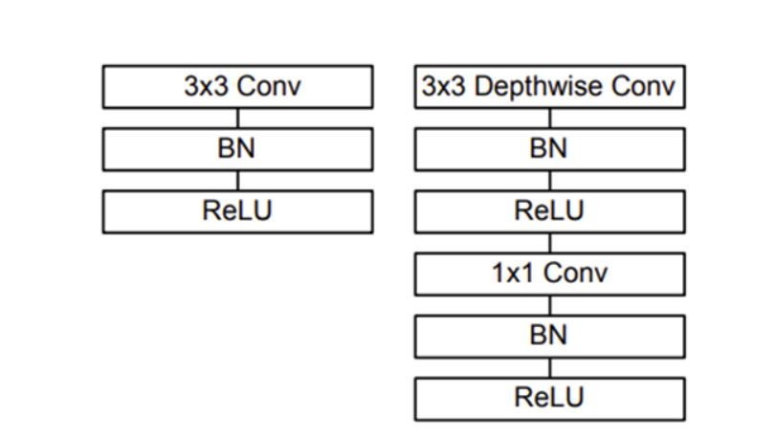
MobileNet V1
MobileNet的網路結構如右，一共由 28層構成（不包括AvgPool 和 FC 層，且把深度卷積和逐點卷積分開算），其除了第一層採用的是標準卷積核之外，剩下的卷積層都是用Depth Wise Separable Convolution
所有的卷積層後面都會加入一個 BN 和 ReLU

Slide 38
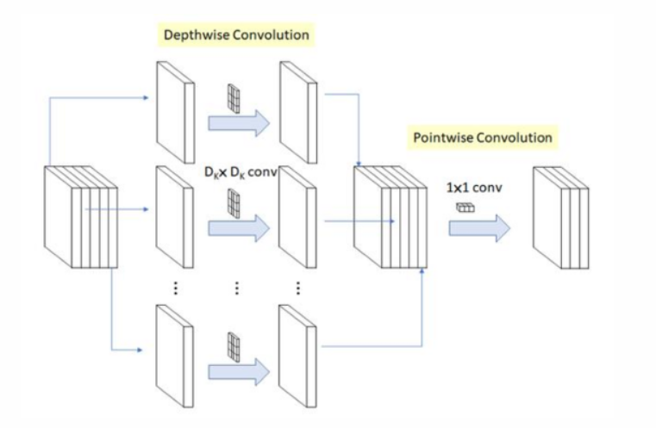
MobileNet V1 概念圖

Slide 39
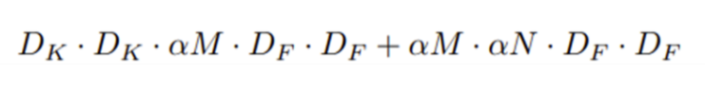
雖然MobileNet網路結構和延遲已經比較小了，但是很多時候在特定應用下還是需要更小更快的模型，為此引入了寬度因子alpha，為了控制模型大小，引入了分辨因子rho
寬度因子 alpha (Width Mutiplier)，在每一層的輸入輸出通道進行縮減，原本的輸入通道從 M 變為 alpha x M，輸出通道從 N 變為 alpha x N，變換後的計算量為:
alpha 介於 (0, 1] 區間，典型的設定值為 1, 0.75, 0.5, 0.25，可以使計算量和參數量降低 (alpha)**2 倍

Slide 40
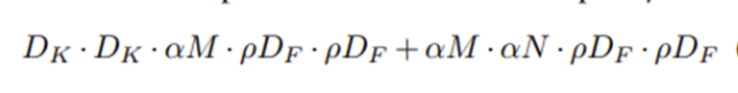
分辨率因子 (Resolution Multiplier)，用來控制輸入圖像的分辨率，也就是說 Rho 越小、輸入圖像就越小，變換後的計算量為:
Rho 介於 (0, 1] 區間，典型的設定值為 224、192、160、128，可以使計算量降低 (alpha)**2 x ρ x ρ 倍

Slide 41
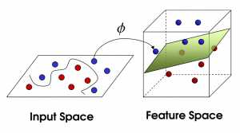
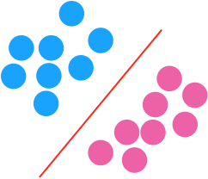
SVM
簡介：
一種二分類模型，它的基本模型是定義在特徵空間上的間隔最大的線性分類器，間隔最大使它有别於感知機．SVM的學習策略就是間隔最大化，可形式化為一个求解凸二次規劃的問題，也等價於正歸化的合頁損失函数的最小化問題。

Slide 42
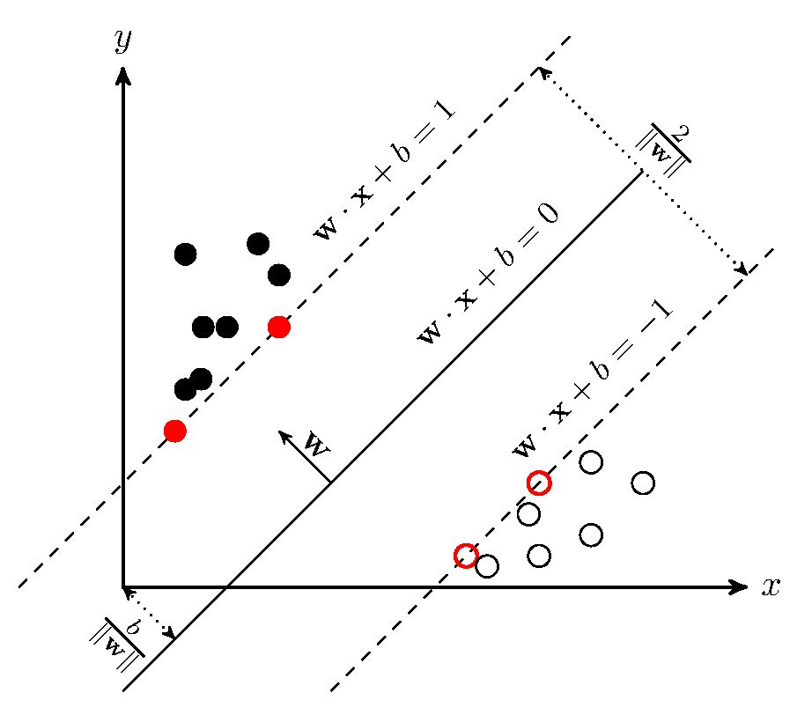
算法原理：
SVM學習的基本想法是求解能夠正確劃分訓練數據集並且幾何間隔最大的分離超平面。如圖所示， w*x+b=0即為分離超平面，對於線型可分的數據集来说，這樣的超平面有無窮多個（感知器），但是幾何間隔最大的分離超平面卻是唯一的。
SVM是一種監督式的學習方法，用統計風險最小化的原則來估計一個分類的超平面(hyperplane)，其基礎的概念非常簡單，就是找到一個決策邊界(decision boundary)讓兩類之間的邊界(margins)最大化，使其可以完美區隔開來。
h

Slide 43
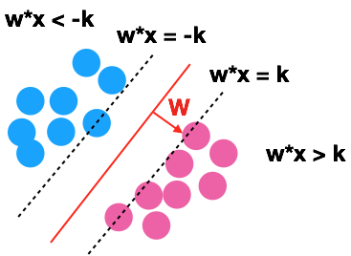
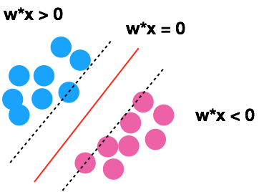
SVM是一個很強大的演算法，除了能得到一條很好的線之外，還可以做非線性的分類！
那要怎麼讓Margin最大呢？
假設紅線是w*x = 0 在紅線上方的區域就是w*x >0 紅線下方的區域就是w*x <0。
同理類推來看在左邊虛線上方的區域是w*x<-k 在右邊虛線下方的區域是w*x>k，虛線中間不會有資料點。

Slide 44
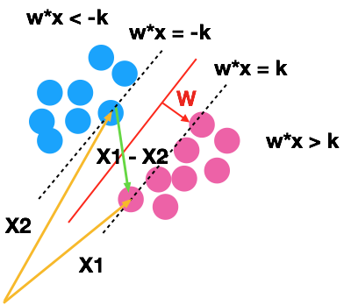
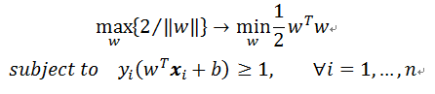
虛線上的點X1,X2 其實就是所謂的支援向量(Support vector)，我們主要是利用支援向量來算出Margin，並最大化Margin。那要怎麼計算margin呢？ 利用高中數學的知識將X1向量-X2向量得到的向量投影到W就可以了！接下來就是在Y*(W*X) ≥k 的條件下(虛線中間沒有點)，來最大化margin 。
真實的資料不太可能有可以完美分類的案子，因此我們在training 的時候可以容忍一些data落到邊界之內(下圖範例)，此類的SVM稱為soft-margin SVM。
公式：

Slide 45
kernel method
SVM的強大是因為kernel function的關係，讓SVM可以從線性分類轉換到非線性分類上。
Kernel trick在機器學習的角色就是希望當不同類別的資料在原始空間中無法被線性分類器區隔開來時，經由非線性投影後的資料能在更高維度的空間中可以更區隔開。

Slide 46
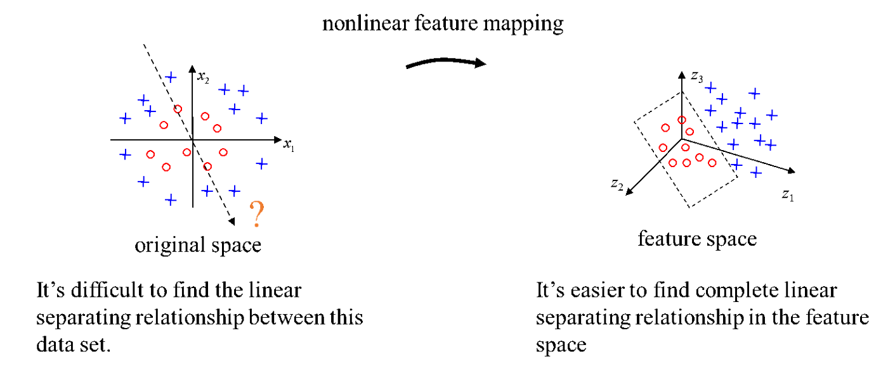
下圖是一般看到kernel介紹都會看到的圖，我們無法在原始空間(Rd)中適當的找到一個線性分類器將兩類區隔開，這時後此需要找到一個非線性投影(φ)將資料進行轉換到更高維度的空間，此時在高維度的空間中只需要一個線性分類器/hyperplane就可以完美分類。

Slide 47
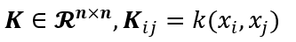
只要對所有的資料，有一個函數可以滿足
k(x,y)=⟨φ(x),φ(y)⟩
這個k(x,y)就是一個kernel函數，⟨a, b⟩表示向量a和b做內積。
但我們怎麼知道什麼函數可以滿足這個條件，所以有個定理(Mercer’s theorem)說如果有一個函數(φ)存在，這個k必需滿足Mercer’s condition，k就是kernel函數。

Slide 48
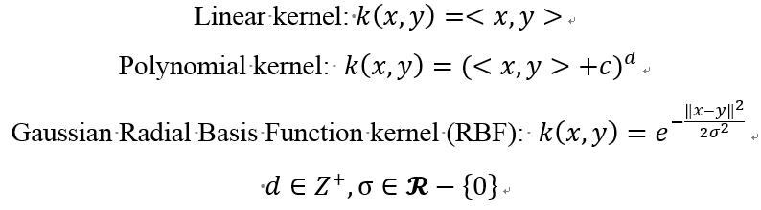
比較常用的kernel函數

Slide 49
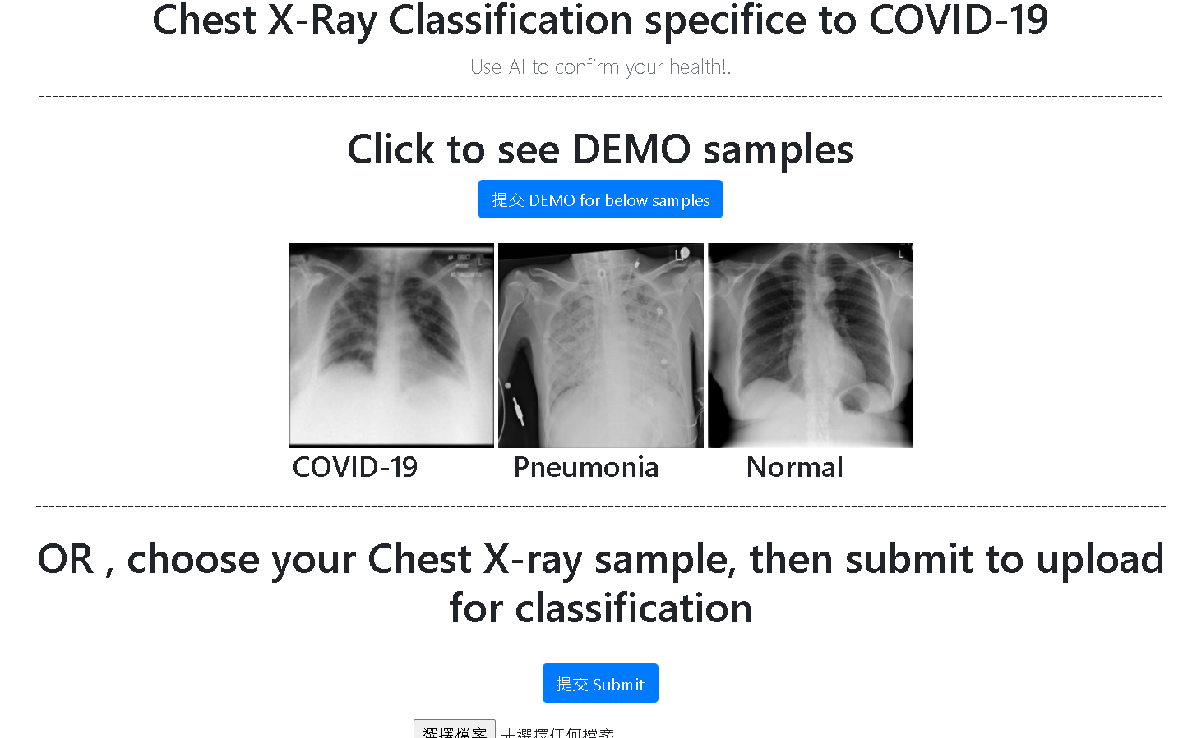
預期成果
訓練完模型後透過網站的方式進行
Demo Predict
&
使用者提交檔案
進行上傳辨識
(圖為昱誠利用學長訓練好的模型與Django結合)
http://covid19xray.ddns.net/uploadfile/

Slide 50
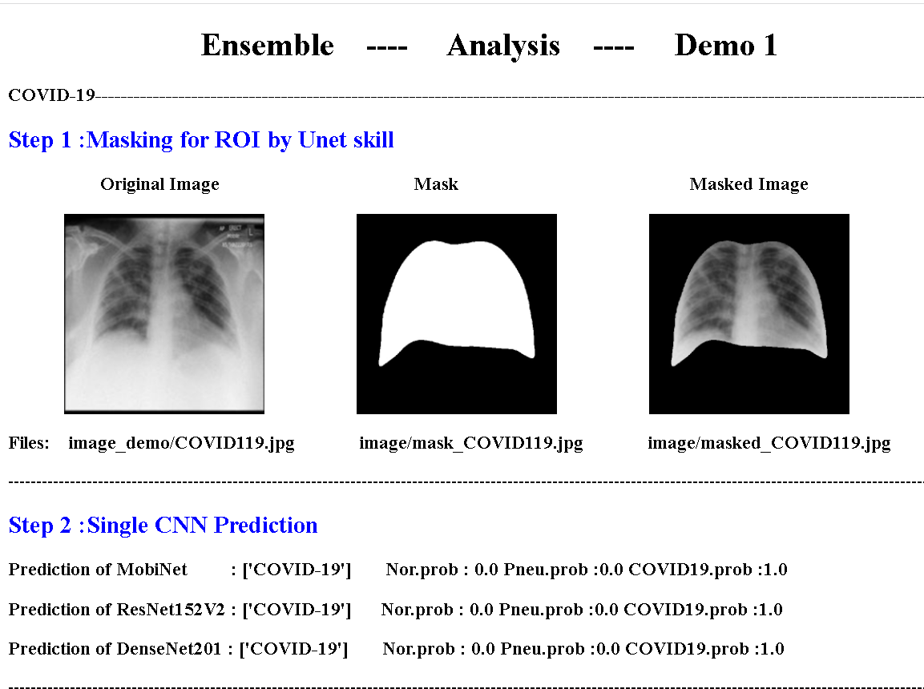


sample

Slide 51
參考資料
[文章]Deep Residual Learning for Image Recognition
https://allen108108.github.io/blog/2019/10/29/[%E8%AB%96%E6%96%87]%20Deep%20Residual%20Learning%20for%20Image%20Recognition/
深度学习入门教学--Resnet残差网络介绍
https://www.youtube.com/watch?v=Bu9A_-M5OZk&t=421s
Residual Leaning: 認識ResNet與他的冠名後繼者ResNeXt、ResNeSt
https://medium.com/%E8%BB%9F%E9%AB%94%E4%B9%8B%E5%BF%83/deep-learning-residual-leaning-%E8%AA%8D%E8%AD%98resnet%E8%88%87%E4%BB%96%E7%9A%84%E5%86%A0%E5%90%8D%E5%BE%8C%E7%B9%BC%E8%80%85resnext-resnest-6bedf9389ce
ResNet学习笔记
https://zhuanlan.zhihu.com/p/27082562
[論文]Deep Residual Learning for Image Recognition
https://www.cv-foundation.org/openaccess/content_cvpr_2016/papers/He_Deep_Residual_Learning_CVPR_2016_paper.pdf
恆等函數
https://zh.wikipedia.org/zh-tw/%E6%81%86%E7%AD%89%E5%87%BD%E6%95%B8

Slide 52
7.卷積神經網路學習筆記——輕量化網路MobileNet系列（V1，V2，V3）
8.MobileNetV1 論文閱讀. 自從AlexNet 在ImageNet 大賽中贏得冠軍，CNN… | by 李謦伊| 謦伊的閱讀筆記
9.深度学习论文翻译解析（十七）：MobileNets: Efficient Convolutional Neural Networks for Mobile Vision Applications - 战争热诚
10. Day 12 Loss function到底損失了甚麼?
https://ithelp.ithome.com.tw/articles/10235884
11. 【ML09】Activation Function 是什麼?
https://medium.com/%E6%B7%B1%E6%80%9D%E5%BF%83%E6%80%9D/ml08-activation-function-%E6%98%AF%E4%BB%80%E9%BA%BC-15ec78fa1ce4
12. SVM參考網站
https://zhuanlan.zhihu.com/p/31886934
13. kernel機器學習
https://chih-sheng-huang821.medium.com/機器學習-kernel-函數-47c94095171
14. 機器學習-支撐向量機
https://chih-sheng-huang821.medium.com/機器學習-支撐向量機-support-vector-machine-svm-詳細推導-c320098a3d2e
15. [資料分析&機器學習] 第5.1講: 卷積神經網絡介紹(Convolutional Neural Network)
https://chih-sheng-huang821.medium.com/%E5%8D%B7%E7%A9%8D%E7%A5%9E%E7%B6%93%E7%B6%B2%E8%B7%AF-convolutional-neural-network-cnn-%E5%8D%B7%E7%A9%8D%E8%A8%88%E7%AE%97%E4%B8%AD%E7%9A%84%E6%AD%A5%E4%BC%90-stride-%E5%92%8C%E5%A1%AB%E5%85%85-padding-94449e638e82
16. 何謂 Cross-Entropy (交叉熵)
https://r23456999.medium.com/%E4%BD%95%E8%AC%82-cross-entropy-%E4%BA%A4%E5%8F%89%E7%86%B5-b6d4cef9189d
17. 平方平均數
https://zh.wikipedia.org/wiki/%E5%B9%B3%E6%96%B9%E5%B9%B3%E5%9D%87%E6%95%B0

Slide 53
18.DenseNet：比ResNet更优的CNN模型 - 知乎 (zhihu.com)
19.ML Lecture 5: Logistic Regression
20.Densenet論文
21.[機器學習 ML NOTE]Convolution Neural Network 卷積神經網路 | by GGWithRabitLIFE | 雞雞與兔兔的工程世界 | Medium

Slide 54
Many Thanks!

